Slide 1
Виртуалните електроцентрали – „входа“ на просюмърите в енергийните пазари
Антони Желязков
Конференция „Умни мрежи“ София, 18 ноември 2021

Slide 2
Развитие на пазара на електроенергия в България
Основаване на БНЕБ
Дружеството е създадено като компания, която е 100% собственост на БЕХ ЕАД
Пазарен сегмент „Ден напред“
БНЕБ стартира работа на пазарен сегмент „Ден напред“
Пазарно обединение на пазарите „В рамките на деня“
България се присъединява към единния европейски пазар SIDC
Пазарно обединение на пазар „Ден напред“
България добавя границата с Румъния към единния европейски пазар SDAC
19.09.2004 г.
31.03.2014 г.
11.04.2018 г.
11.05.2021 г.
10.01.2014 г.
19.01.2016 г.
Първа сделка
В България между пазарни участници по свободно договорени цени
Лицензиране
КЕВР лицензира БНЕБ като Оператор на организиран борсов пазар
Пазарен сегмент „В рамките на деня“
БНЕБ стартира работа на сегмент „В рамките на деня
19.11.2019 г.
27.10.2021 г.
Пазарно обединение на пазар
„Ден напред“
България се присъединява към единния европейски пазар SDAC чрез границата с Гърция

Slide 3
Защо просюмърите не могат да участват пълноценно на пазара?
Липсва подходящото законодателство – какво е просюмър?
Просюмър е потребител, който може да консумира и да произвежда, като допълнително може да продава и да съхранява електрическа енергия.
На ниво Европейски съюз това е дефинирано в 2 директиви, с които са определени моделите и формите на участие на просюмърите на електроенергийните пазари:
Директива 2018/2001, където се въвеждат термините:
Потребител на собствена електрическа енергия от ВЕИ
Съвместно действащи потребители на собствена енергия от ВЕИ
Общност за възобновяема енергия
Директива 2019/944, където се въвеждат термините:
Активен потребител
Гражданска енергийна общност
Оптимизация на потреблението
Стратегическо партньорство за БЕХ ЕАД

Slide 4
Защо просюмърите не могат да участват пълноценно на пазара?
Липсва подходяща инфраструктура – интелигентни измервателни уреди
По данни на CEER, България е една от малкото държави, които все още не са взели решение и краен срок за въвеждане на „умни“ електромери, докато в други държави от ЕС техния дял вече е над 90%
Пазарът е организиран като пазар на едро
Високи изисквания към подготовка, участие, налични обезпечения и продуктови ограничения
България/БНЕБ:
Първоначална такса: 12 000 лв.
Годишна такса за участие на пазара: Ден напред: 0 лв. / В рамките на деня: 2 000лв.
Минимално обезпечение: 50 000 лв.
Минимално оферирано количество: 0,1 Мвтч
Липсват ключови пазарни елементи
Просюмърите не могат да се включат на балансиращ пазар
Не съществува т.нар. пазар на системна гъвкавост (flexibility market)
Стратегическо партньорство за БЕХ ЕАД

Slide 5
Как просюмърите могат да участват пълноценно на пазара?
Гъвкавост в потреблението на домакинствата
Новите пазарни модели на ЕС създават стойност от гъвкавостта на потребителя. Освен оптимизация на потреблението, това води и до появяването на услуги, от които просюмърите могат да се възползват:
1. Договори с динамични тарифи
Това са договори, които отразяват в реално време цената на пазарите на едро и стимулират просюмърите да намаляват потреблението от мрежата или да продават, когато цените са високи и да увеличават потреблението от мрежата и да съхраняват енергия, когато цените са ниски.
2. Договори за агрегиране
Договори с доставчик на услуга, който обединява виртуално много на брой просюмъри и активно управлява потреблението им като същевременно участва на много пазари с цел да оптимизира разходите на участниците за електроенергия.
Стратегическо партньорство за БЕХ ЕАД

Slide 6
Какво е виртуална централа (Virtual Power Plant / VPP)
Според Директива 2019/944
За да се гарантират правата на производители и потребители се въвежда нов участник на пазара – независим доставчик на услуги по агрегиране – „Агрегатор“
От своя страна „агрегиране“ означава функция, осъществявана от физическо или юридическо лице, което съчетава множество товари при потребителя или произведена електроенергия с цел продажба, купуване или обявяване на търг на пазарите на електроенергия.
За да извършва услугите си агрегаторът има нужда от „Виртуална централа“ - система, която разчита на софтуер и интелигентна мрежа за дистанционно и автоматично управление и оптимизиране на децентрализирани енергийни мощности (най-вече ВЕИ, но не само) чрез специална платформа, свързана с пазарите на електроенергия и системни услуги.
Стратегическо партньорство за БЕХ ЕАД

Slide 7
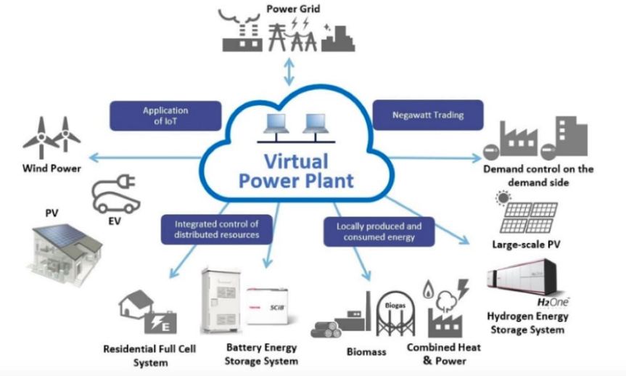
Какво е виртуална централа (Virtual Power Plant / VPP)
Стратегическо партньорство за БЕХ ЕАД
Източник: Toshiba Corp.

Slide 8
Технически възможности на виртуалните централи
Наблюдение и прогнозиране на енергията от ВЕИ в реално време
Подобряване на възможностите за търговия чрез прогнозиране базирано на данни в реално време
Контрол и диспечиране на управляваните активи (ВЕИ, батерии и т.н.)
Контрол на децентрализирани активи базиран на актуални данни за цените на електроенергията на пазарите на едро
Управление на Demand response
С цел подпомагане на мрежата или получаване на допълнителни приходи
Услуги по балансиране на мрежата
Предоставяне на услуги свързани с вторичното или третичното регулиране на честотата в мрежата
Стратегическо партньорство за БЕХ ЕАД

Slide 9
Бизнес модели на виртуалните централи
В зависимост от местоположението на участниците във виртуалната централа и регулациите, според които тя работи се отличават няколко бизнес модела.
Най-разпространените услуги, които виртуалните централи в Европейския съюз предлагат са:
Агрегиране на системна гъвкавост от ВЕИ
VPP подпомага мрежата – чрез гъвкавост и управление на производството се оптимизират новите инвестиции в мрежова инфраструктура
Агрегиране на Demand side response
VPP подпомага мрежата в пикови моменти чрез т.нар. Peak shaving/load shedding
Агрегиране за битови потребители с локално производство и съхранение на енергия
VPP диспечира произведената енергия, като по този начин намалява зависимостта от мрежата и оптимизира разходите на потребителите
Тук влизат и V2H (Vehicle to Home) и V2G (Vehicle to Grid) моделите
Стратегическо партньорство за БЕХ ЕАД

Slide 10
Благодаря за вниманието!
Антони Желязков azhelyazkov@ibex.bg

